Slide 1
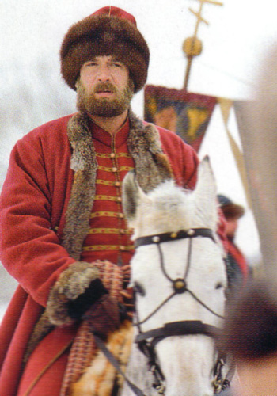
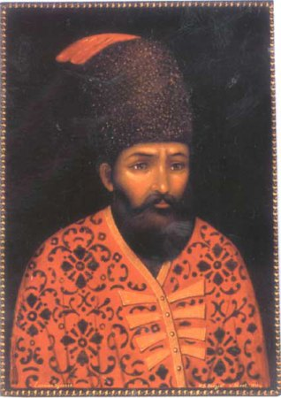
Пугачевское восстание в Самарском крае

Slide 2
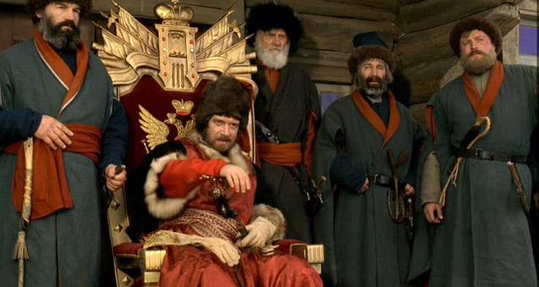
Свой боевой путь Е.И.Пугачев начал с Мечетной слободы.

Slide 3
Самодержавного императора Петра Федоровича Всероссийского и прочая, и прочая, и прочая.
Сей мой имянной указ в Михайлову деревню казаку Левонтию Травкину и казакам, и всякого звания людям моим, имянное мое повеление.
Как деде и отцы ваши служили предкам моим, так и вы послужите мне, великому государю, верно и неизменно до капли крови своей. Когда вы исполните мое имянное повеление, и за то будити жалованны крестом и бородою, рекою и землею, травами и морями, и денежным жалованием, и хлебным провиантом, и свинцом, и порохом, и вечною вольностию. И повеление мое сполнити, то совершенно меня за оное приобрести можете к себе мою монаршею милость.
А ежели вы моему указу противиться будете, то вскорости восчувствовати мой праведный гнев и никто от нашей руки защититься не сможет.
1773 года октября 23 дня Великий государь Петр Третий

Slide 4
Самарская укрепленная линия

Slide 5
Самара

Slide 6
Ставрополь

Slide 8
А.И.Бибиков

Slide 9
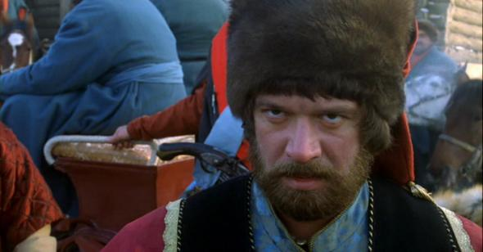
Суворов вез Пугачева в Москву через села Мосты и Пестравку. Конвоировали его два батальона пехоты при двух орудиях и две сотни казаков. В селе Мосты был привал. Ночью в этом селе возник пожар. Суворов, опасаясь, как бы в сумерках пожара не убежал народный вождь, сам лично не сомкнул глаз, охраняя Пугачева, окружив его кольцом в шесть рядов солдат и казаков.

Slide 10
Суворов сопровождает Пугачева на казнь

Slide 11
Яицкие казаки

Slide 12
Башкиры

Slide 13
Калмыки

